Slide 1
第二次 习题课
2017年9月20日

Slide 2
目录
第一型曲面积分
几何形体上的积分
第二型曲线积分

Slide 3
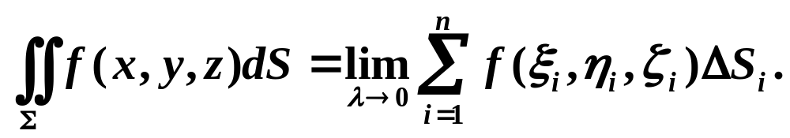
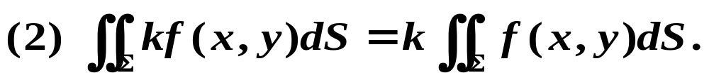
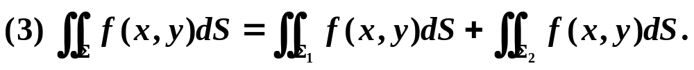
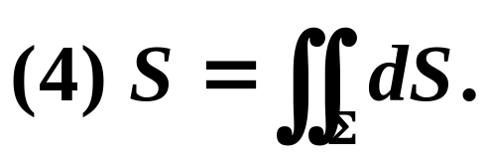
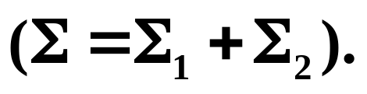
对面积的曲面积分
1.定义:
2.对面积的曲面积分的性质:
第一类曲面积分与曲面的方向无关!

Slide 4
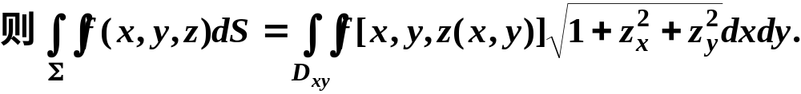
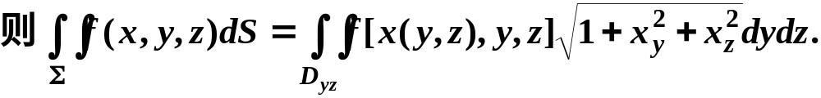
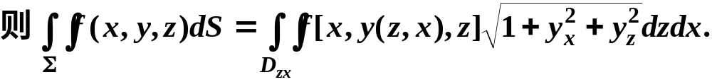
3.对面积的曲面积分的计算:
(1) 直接计算法:
方法：一投影二代三换

Slide 5
(d) 一般地, 向投影区域易找且面积非 0 的坐标面投影.

Slide 6

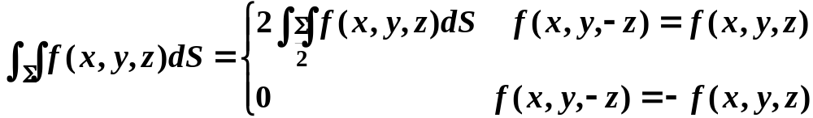




(2) 利用对称性简化计算

Slide 7
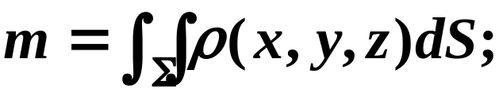

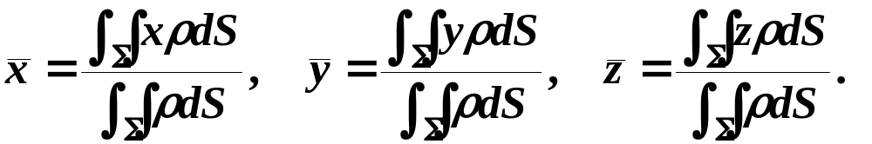

4.对面积的曲面积分的应用:

Slide 8
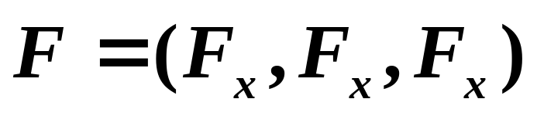
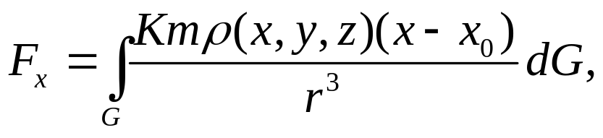
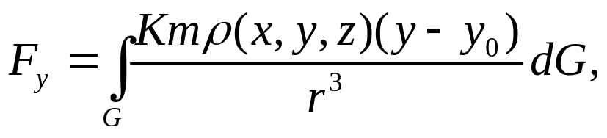
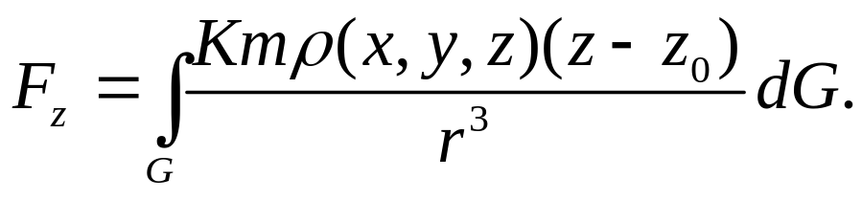
（5）引力问题

Slide 9









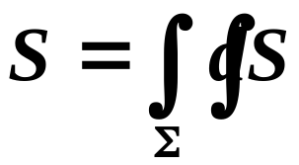

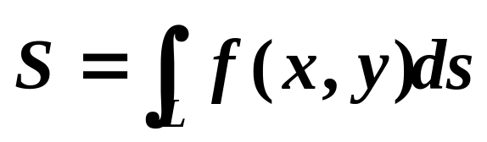
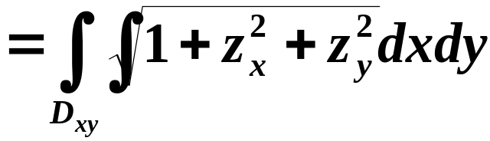
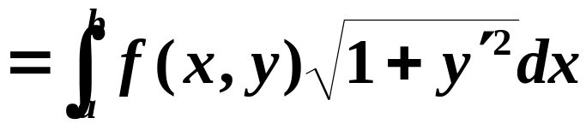
曲面面积的计算法
S
Dxy

Slide 10
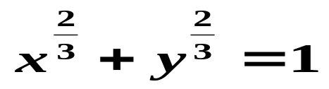
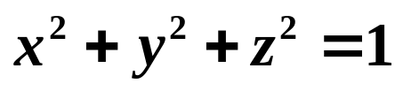
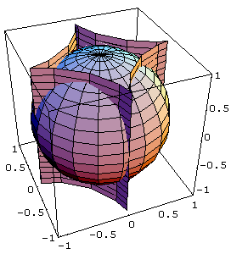
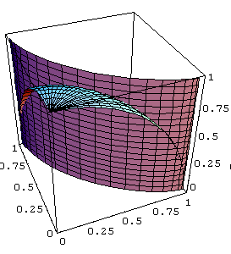
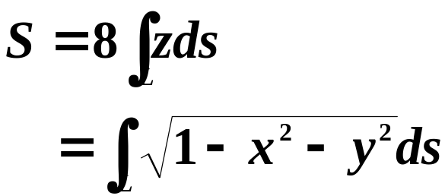
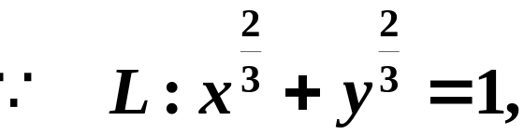
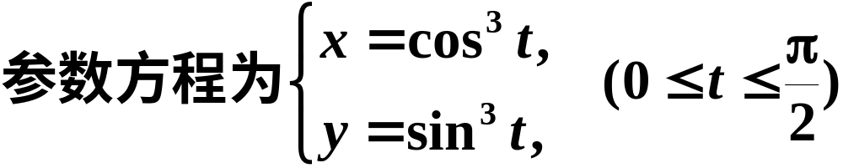
例： 求柱面 在球面
内的侧面积
解
由对称性

Slide 11
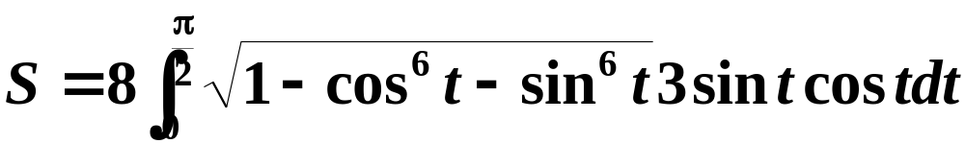
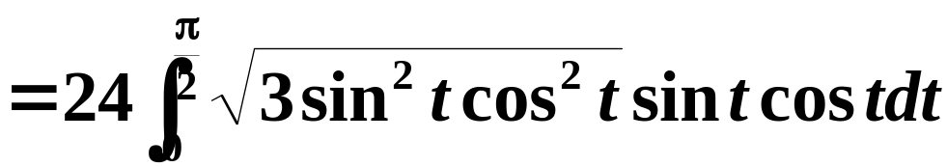
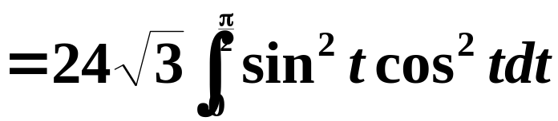
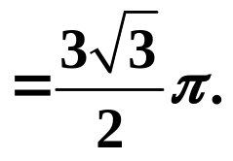

Slide 12
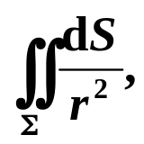










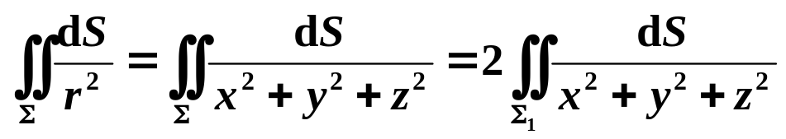
例：计算曲面积分 其中 为圆柱面
介于平面 及 之间的部分，
法一、
将曲面 分成两部分
亦为
由对称性有

Slide 13
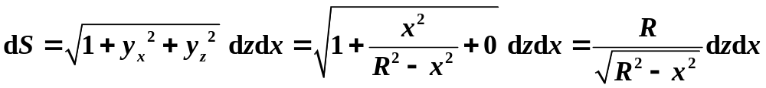
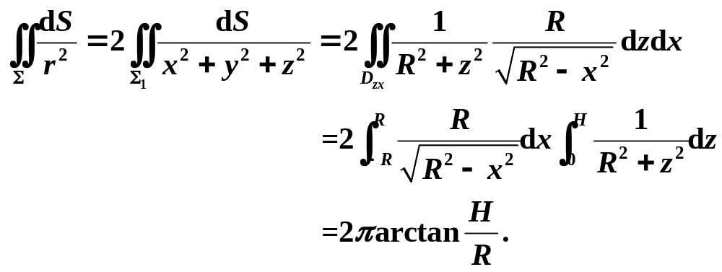
又
于是

Slide 14
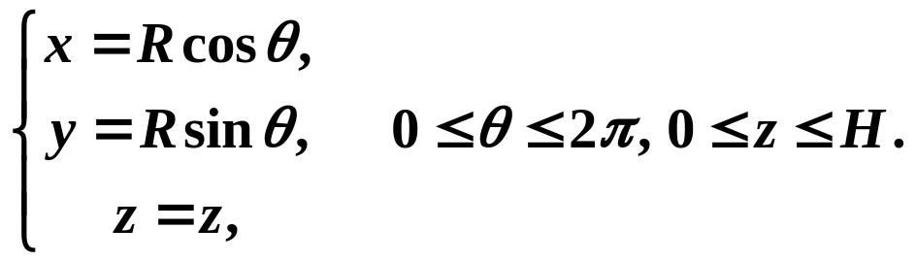
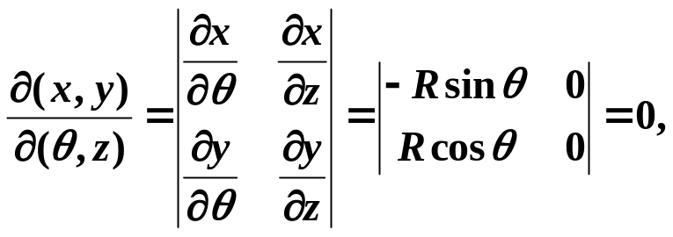
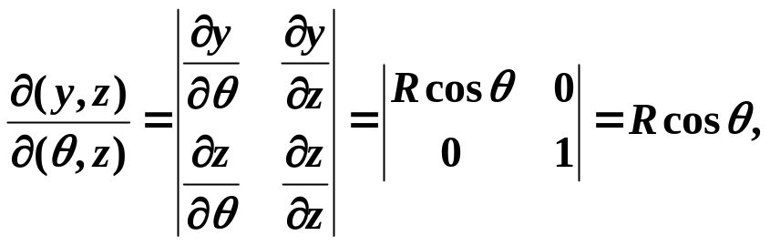
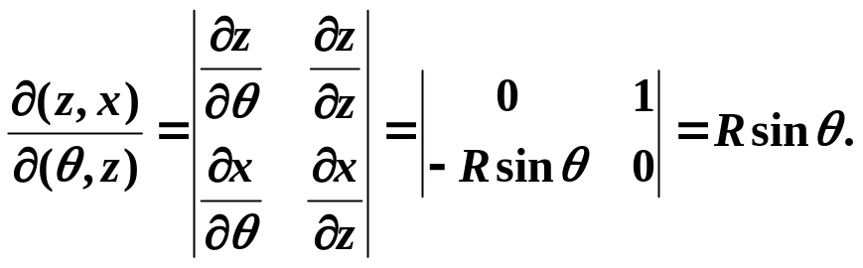
法二、
直接写出曲面的参数方程
于是有

Slide 15
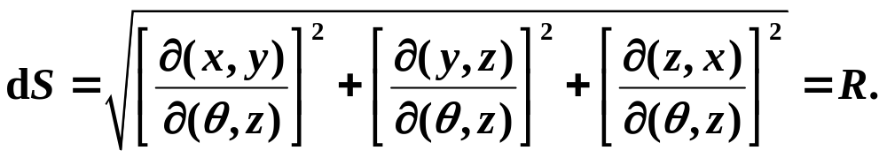
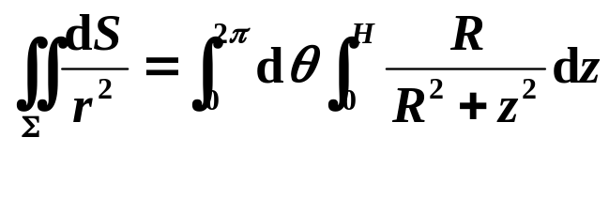
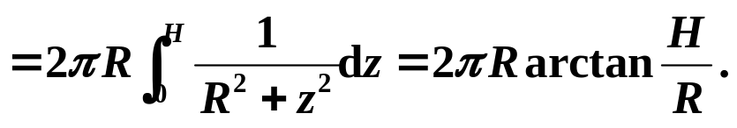
从而
于是

Slide 16
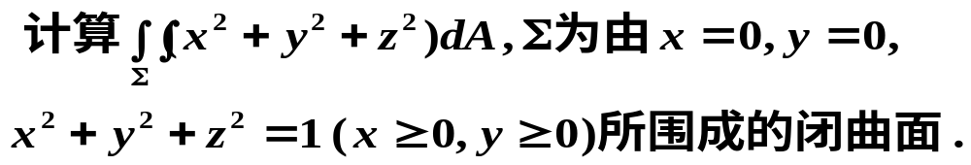
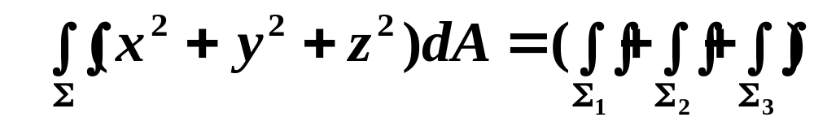
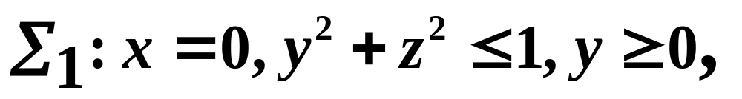

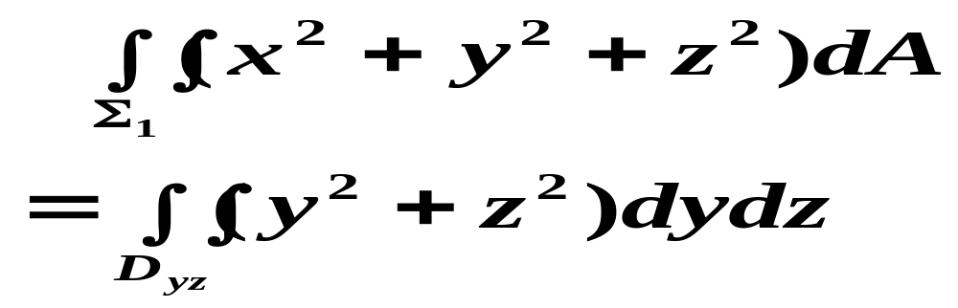



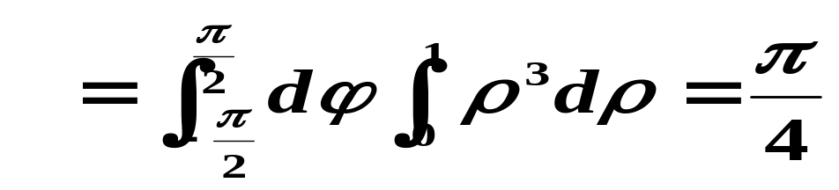


例
解

Slide 17
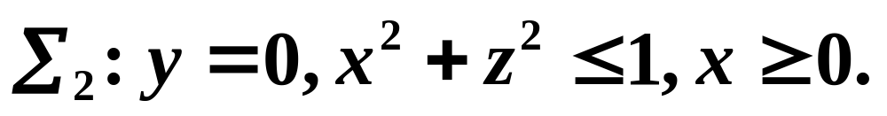
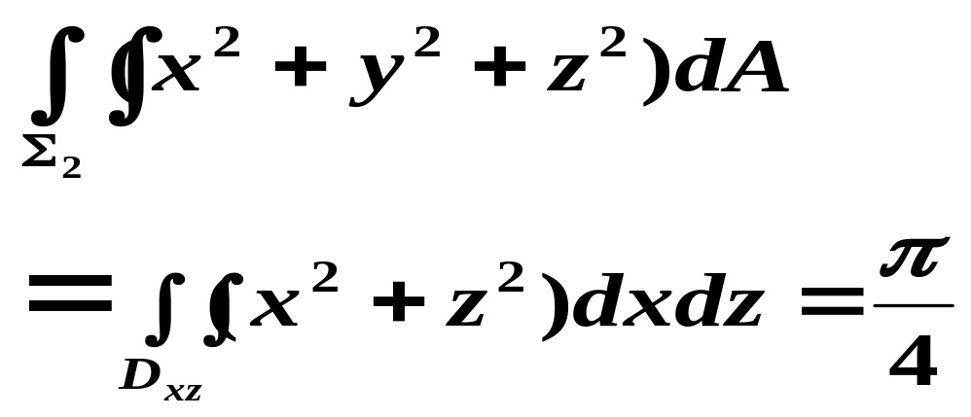

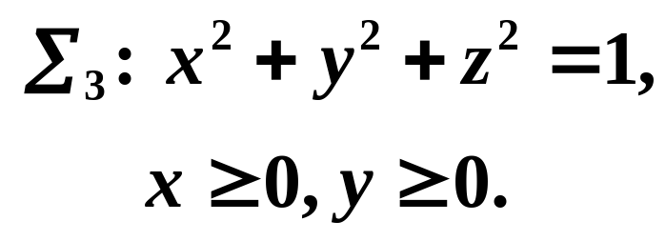

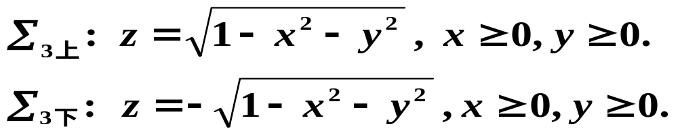

Slide 18




Slide 19







Slide 20



空间中一点到直线的距离公式
假设直线方程为
任意点
到直线的距离公式

Slide 21














例： 有一个形状为 的均匀物体，放置在水平的
桌面上，当物体静止时，问物体的轴线与桌面的夹角 是多少？
解： 只需看该物体与坐标平面 的截面图
设物体平衡时与桌面的交点为 ，
物体的形心为
平衡位置应是：线段 与直线 垂直
先求物体的形心位置， 显然由对称性

Slide 22








物体的体积为
形心坐标为
于是在截面图中， 设 点的坐标为
过 点的切线的切向量为
由垂直关系有
解此方程得

Slide 23
















当 时,
切线为
此时物体与桌面的夹角为 .
当 时, 切线为
与 轴的交点为
而
于是
故
当
时，类似.

